Slide 1



WIP Stoklarını Enazlayacak Gövde Hatları Üretim Planı Tasarımı
Akademik Danışman:
M. Selim Aktürk
Endüstriyel Danışman:
Gözde Demiryas
Edanur Açıkgöz
Beste Babaoğlu
Ebrar Baloğlu
Kuthan Erdemli
Ezgi Temiz
Ezgi Tunç
Murat Can Türksev

Slide 2

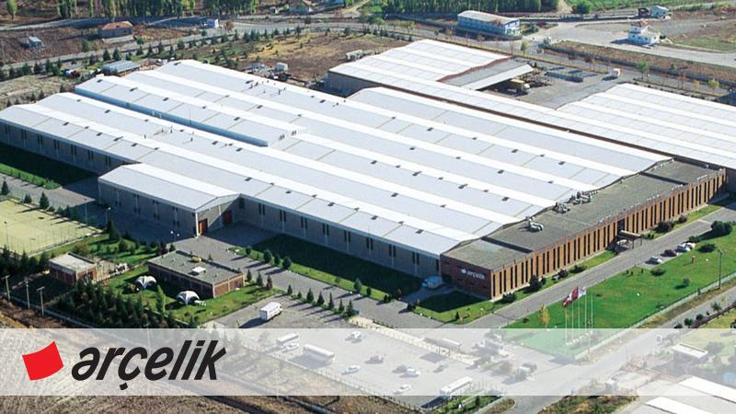
Şirket Tanıtımı | Sistem Analizi | Problem Tanımı | Projenin Amacı | Sezgisel Model | Arayüz Tasarımı | Proje Sonuçlari
Arçelik

Slide 3
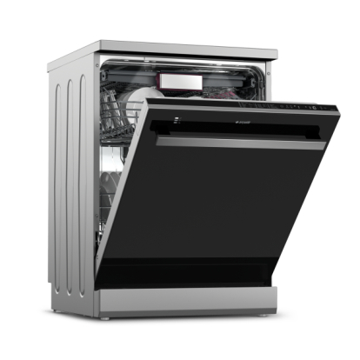

Şirket Tanıtımı | Sistem Analizi | Problem Tanımı | Projenin Amacı | Sezgisel Model | Arayüz Tasarımı | Proje Sonuçlari
Arçelik Bulaşık Makinesi Fabrikası
Yılda 2.5 Milyon Üretim Kapasitesi
Günlük Ortalama 11.000 Bulaşık Makinesi
1000 Farklı Bulaşık Makinesi

Slide 4

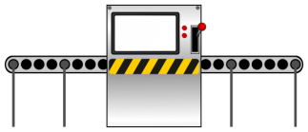
Şirket Tanıtımı | Sistem Analizi | Problem Tanımı | Projenin Amacı | Sezgisel Model | Arayüz Tasarımı | Proje Sonuçlari
WIP
Gövde Hazırlık
Hattı
Gövde Montaj
Hattı
Montaj
Hattı
Kenet -1
Montaj-1
Angora-1
Kenet-3
Montaj-2
Angora-2
Kenet-6
Montaj-3
Angora-3
Kenet-7
Montaj-4
60 cm
45 cm
90 cm
Atlantis

Slide 5
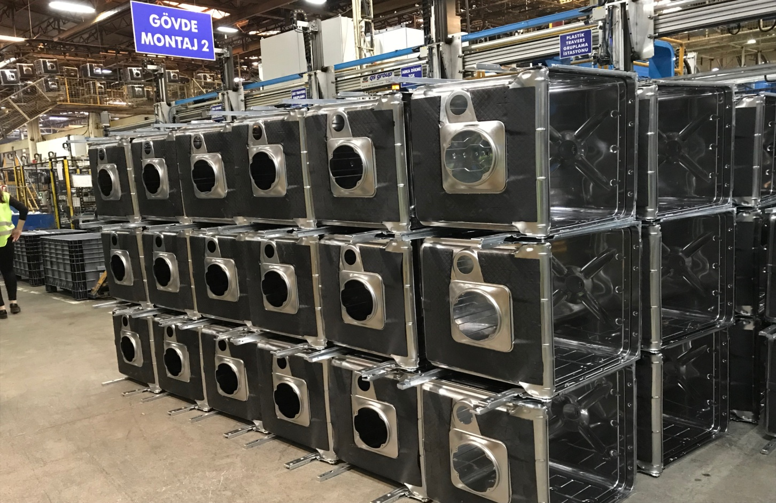


Şirket Tanıtımı | Sistem Analizi | Problem Tanımı | Projenin Amacı | Sezgisel Model | Arayüz Tasarımı | Proje Sonuçlari
Montaj hatları önünde fazla ara stok (WIP) birikmesi

Slide 6


Şirket Tanıtımı | Sistem Analizi | Problem Tanımı | Projenin Amacı | Sezgisel Model | Arayüz Tasarımı | Proje Sonuçları
Montaj Hatlarının Durmaması
WIP Stoklarının Enazlanması
GÖVDE HATLARI ÜRETİM PLANI

Slide 7

Sezgisel Model Girdileri
Şirket Tanıtımı | Sistem Analizi | Problem Tanımı | Projenin Amacı | Sezgisel Model | Arayüz Tasarımı | Proje Sonuçları
Günlük Talep
Hat Kapasitesi
Çevrim Süresi
(sn)
Model Değişikliği Süresi
(sn)
Sezgisel Model

Slide 8



Şirket Tanıtımı | Sistem Analizi | Problem Tanımı | Projenin Amacı | Sezgisel Model | Arayüz Tasarımı | Proje Sonuçları
Sezgisel Model
Gövde Tiplerini Kenet Hatlarına Atama
Lot Büyüklüğü ve Üretim Sırasını Belirleme
Günlük Üretim Planındaki Gövde Tipleri Tespiti
Model Değişikliği Sayısını Belirleme
Ürün Kuyruğunu Azaltacak Şekilde Montaja Atama

Slide 9

Şirket Tanıtımı | Sistem Analizi | Problem Tanımı | Projenin Amacı | Sezgisel Model | Arayüz Tasarımı | Proje Sonuçları
Gövde Tiplerini Gövde Hazırlık Hatlarına Atama
Kenet-1
Model Değişikliği Sayısı
60 cm
45 cm
Kenet-3
Lot Büyüklüğü
90 cm
Atlantis
Kenet-6
Model Değişikliği
Kenet-7

Slide 10



Sezgisel Model Sonuçları
Şirket Tanıtımı | Sistem Analizi | Problem Tanımı | Projenin Amacı | Sezgisel Model | Arayüz Tasarımı | Proje Sonuçları
Model üretim sırası
Lot Büyüklüğü
Model Değişikliği Sayısı
Hat Ataması

Slide 11
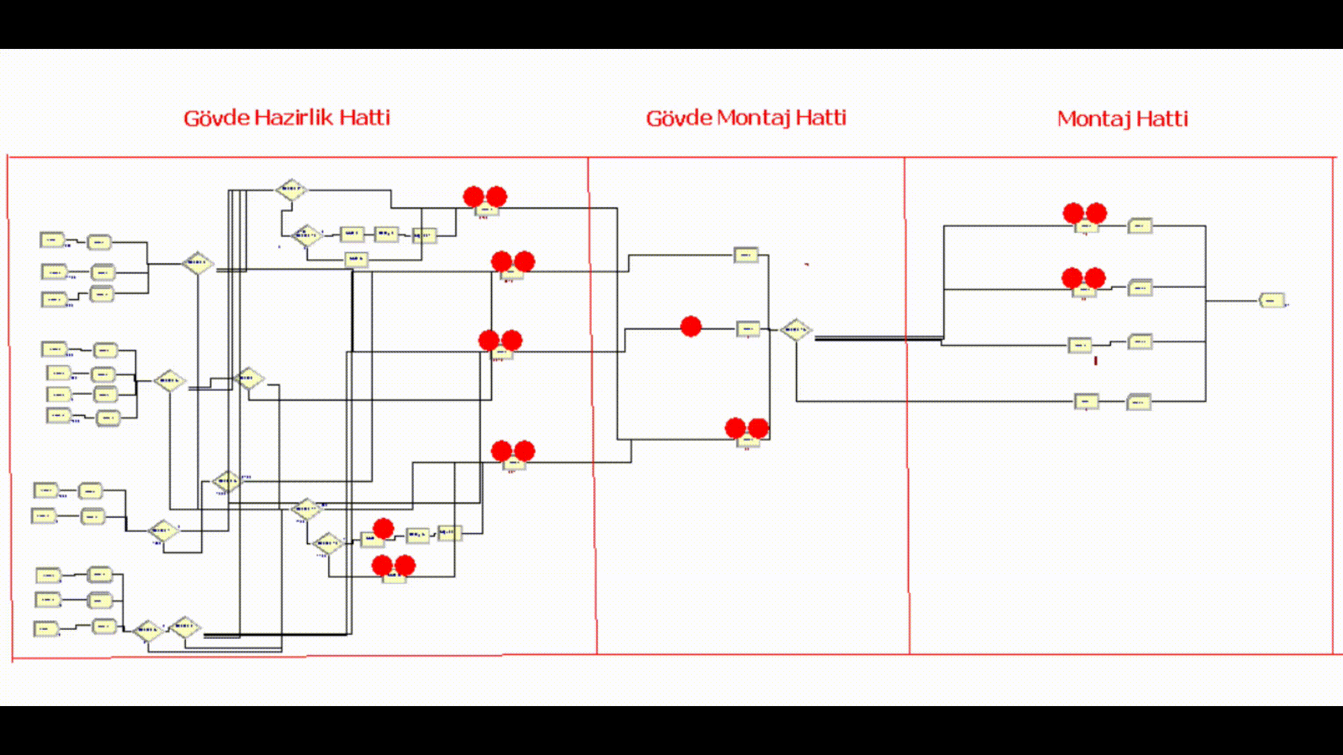
Şirket Tanıtımı | Sistem Analizi | Problem Tanımı | Projenin Amacı | Sezgisel Model | Arayüz Tasarımı | Proje Sonuçları
WIP Stok Sayısı
Arena Benzetim Modeli
Ara Stok Sayısı Azalmasını Belirleme

Slide 12
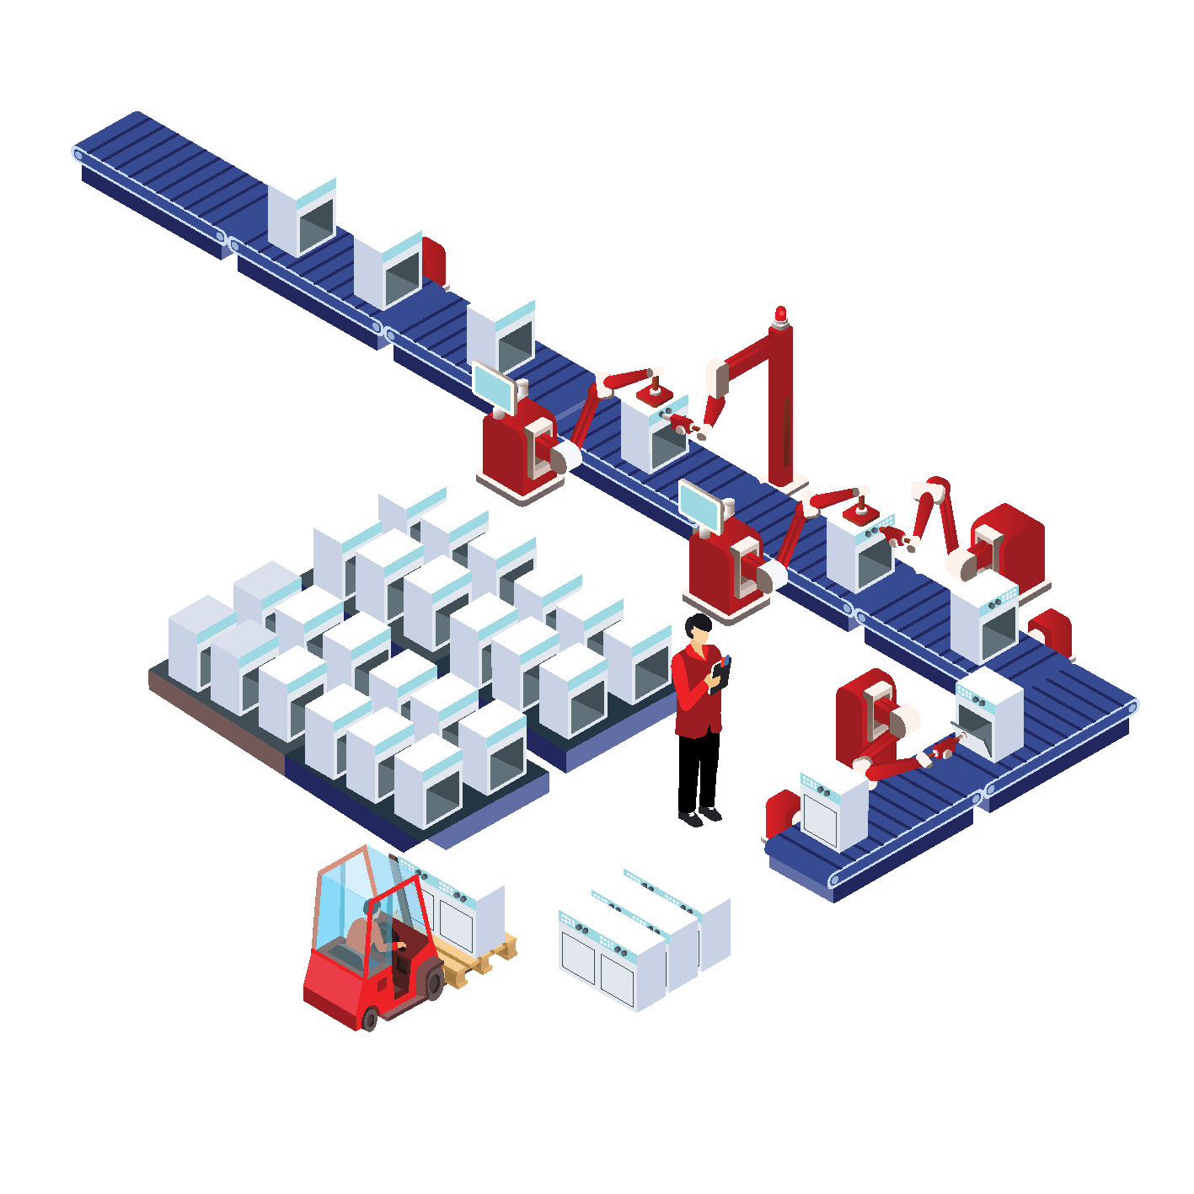
Şirket Tanıtımı | Sistem Analizi | Problem Tanımı | Projenin Amacı | Sezgisel Model | Arayüz Tasarımı | Proje Sonuçları
Ara Stok Azalmasının Temel Sebepleri
Lot Büyüklüklerinin Küçültülmesi
Model Değişikliği Sayısının Arttırılması
Ürün Atamasına Gövde Hazırlık Hatlarından Başlanması
Bekleme Süresi En Az Olacak Şekilde Montaj Ataması Yapılması

Slide 13
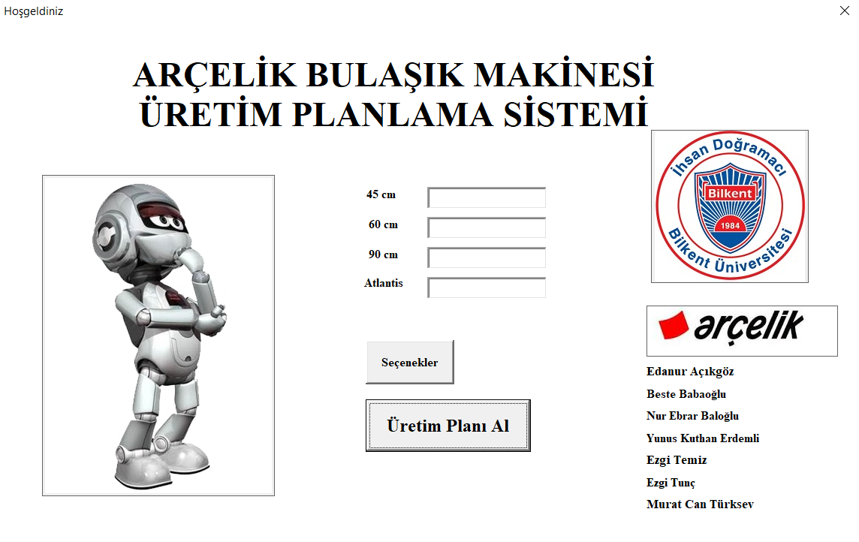
Şirket Tanıtımı | Sistem Analizi | Problem Tanımı | Projenin Amacı | Sezgisel Model | Arayüz Tasarımı | Proje Sonuçlari

Slide 14
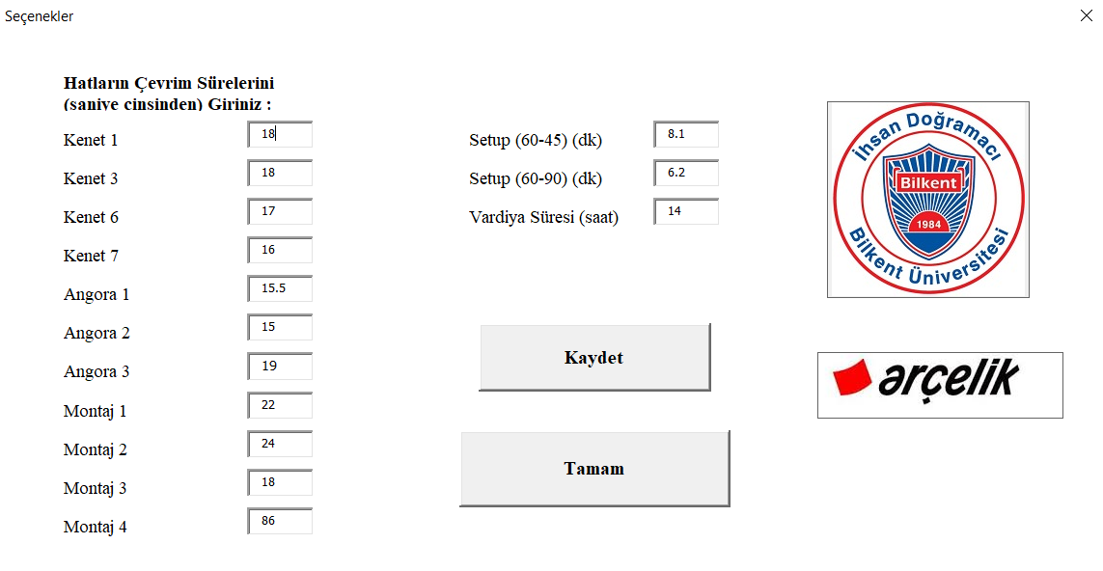
Şirket Tanıtımı | Sistem Analizi | Problem Tanımı | Projenin Amacı | Sezgisel Model | Arayüz Tasarımı | Proje Sonuçlari

Slide 15
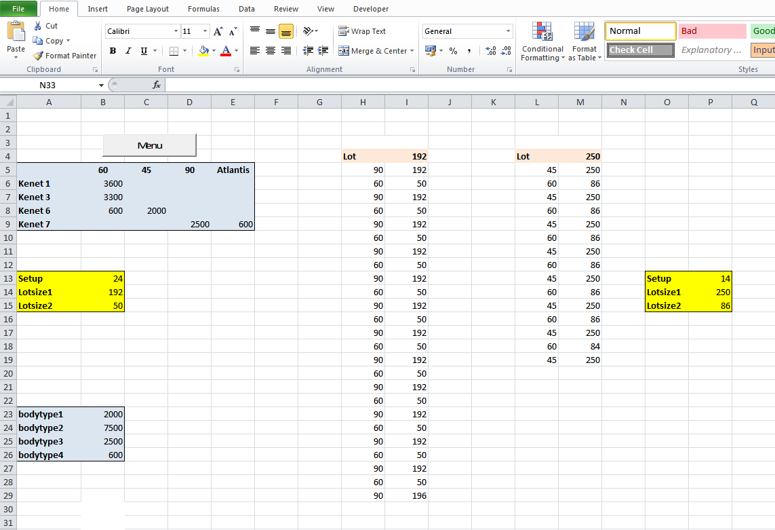
Şirket Tanıtımı | Sistem Analizi | Problem Tanımı | Projenin Amacı | Sezgisel Model | Arayüz Tasarımı | Proje Sonuçlari
Model değişikliği sayısı, lot büyüklüğü
Hat atamaları
Model değişikliği sayısı, lot büyüklüğü
Ürün tipleri adeti
Model üretim sıraları

Slide 16

Şirket Tanıtımı | Sistem Analizi | Problem Tanımı | Projenin Amacı | Sezgisel Model | Arayüz Tasarımı | Proje Sonuçları
1 Mart-31 Mart 2018 Tarihleri için Sonuçlar:
Toplam Talep Adeti: 213.418
WIP STOK SAYISINDA ORTALAMA AZALMA
22.744
WIP Sayısı
10.062
12.682
% 44

Slide 17
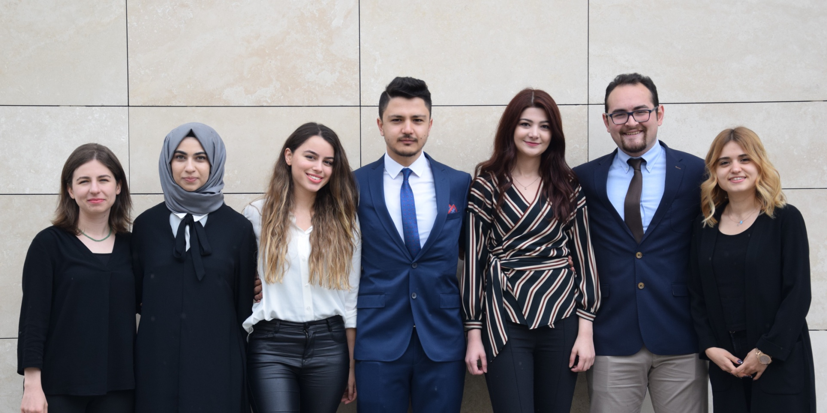
TEŞEKKÜR EDERİZ

